Slide 1


Гизатуллина Миляуша Халиловна
Учитель физики и информатики
МБОУ лицей-интерната им.М.Онджеля
Бугульминского муниципального района Республики Татарстан

Slide 2


Slide 3
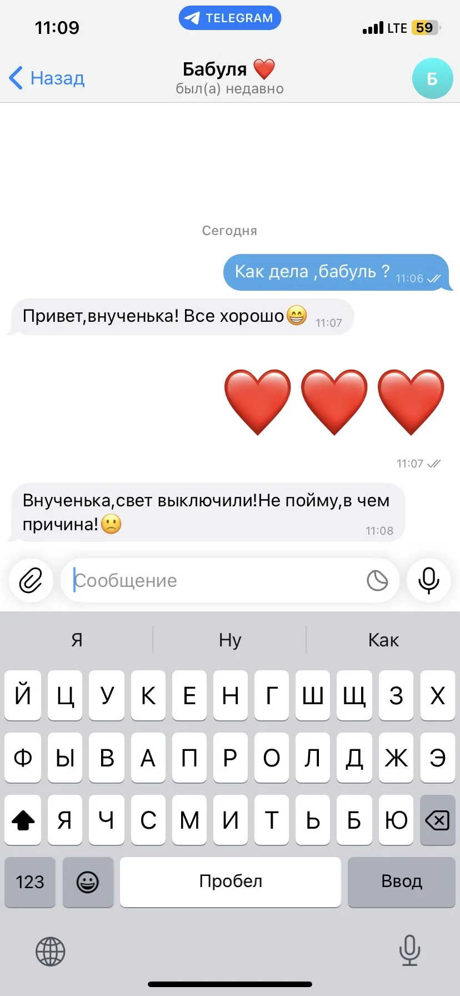
3

Slide 4

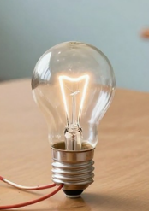

Slide 5
Тема:
Цель:

Slide 6
Тема:
Электрическая цепь и её составные части
Цель:
Изучить составные части электрической цепи, их назначение и условные обозначения.

Slide 7


За каждое выполненное задание Вы получите элемент электрической цепи

Slide 8
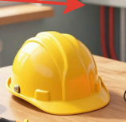

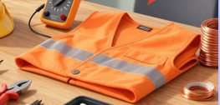
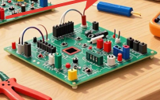

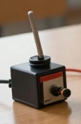
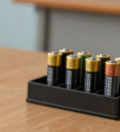
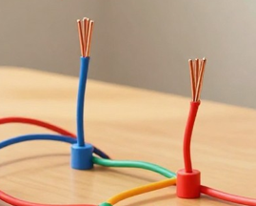
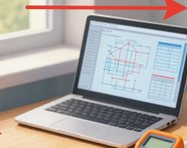
Что должно быть в рюкзаке ремонтника?
5

Slide 9
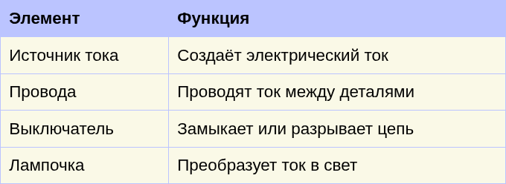
Элементы цепи и их функции
10

Slide 10
1 элемент

Slide 11


Slide 12
Сопоставить условное обозначение и название элемента

Slide 13
2 элемент

Slide 14
Собрать схему

Slide 15
3 элемент

Slide 16
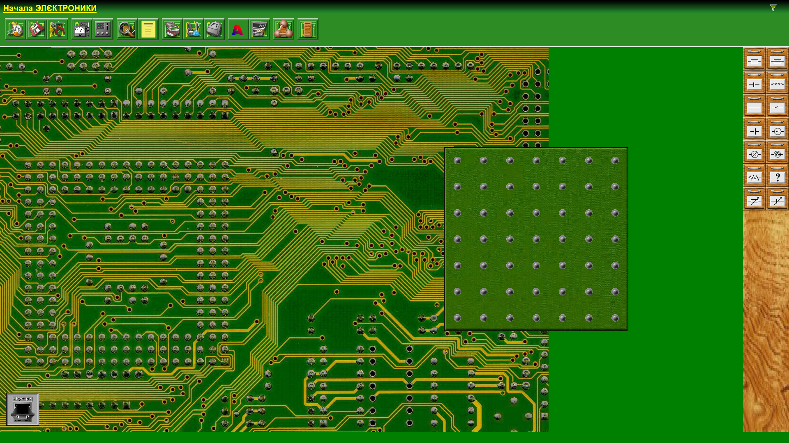

Slide 17
4 элемент

Slide 18
Представим ,увеличилась сила тока ,что в данном случае произойдет?
Что нам поможет от разрыва электрической цепи?

Slide 19


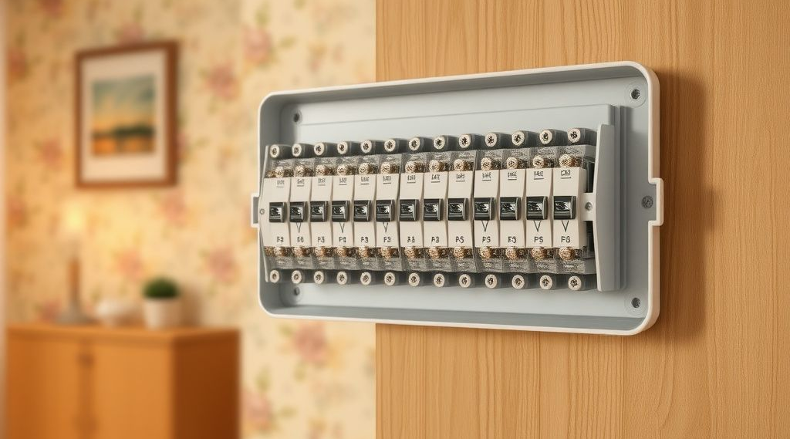
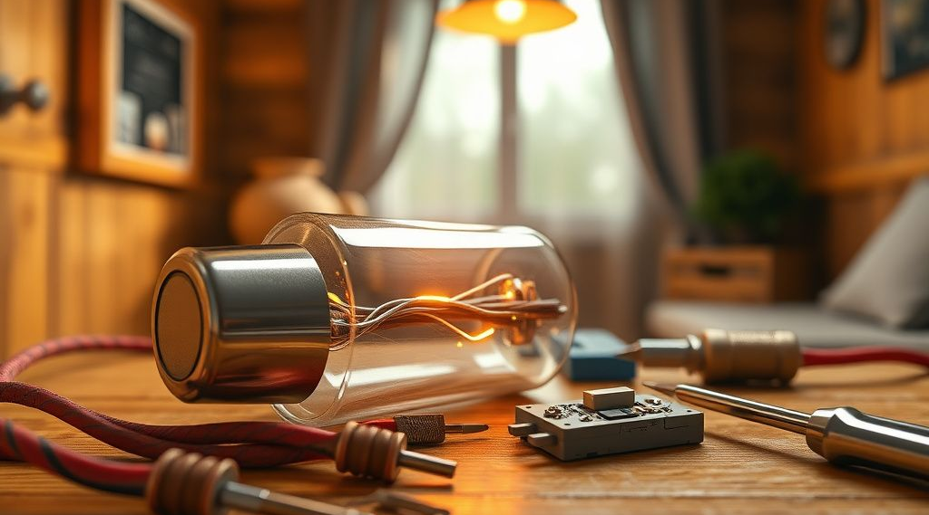
Почему важны предохранители?
Защита дома от аварий
Как работает предохранитель?
Предохранитель — это маленький, но важный элемент в электрической цепи, который размыкает путь току при его превышении. Благодаря ему предотвращаются короткие замыкания и возгорания, обеспечивая безопасность дома.
Если сила тока становится слишком большой, предохранитель плавится и разрывает цепь. Так происходит автоматическая защита от перегрузок, предотвращая поломки в электроприборах и возможные аварийные ситуации.
13

Slide 20
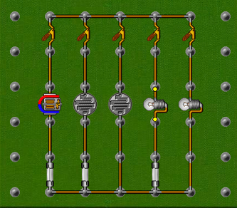

Slide 21
5 элемент

Slide 22

0,18 А
при мощности лампочки 40 Вт и напряжении 220 В ток составляет около этой величины.
Электротехнические справочники и учебники по физике
Формула I = P/U помогает определить силу тока. Пример: лампочка 40 Вт, напряжение 220 В — ток будет около 0,18 ампер.
14

Slide 23

напряжение генератора сети=220 В
мощности электрических лампочек – 60 и 150 Вт, а рабочее напряжение – 240 В
Выберите мощности электронагревательных приборов – 600 и 1000 Вт, а рабочее напряжение – 240 В.
Определите расчетный ток для каждого электроприемника по формуле
Лампочка | Электронагревательные приборы

Slide 24
Лампочка | Электронагревательные приборы
I=0,25А | I=2,5А
I=0,62 | I=4,16А

Slide 25


Slide 26
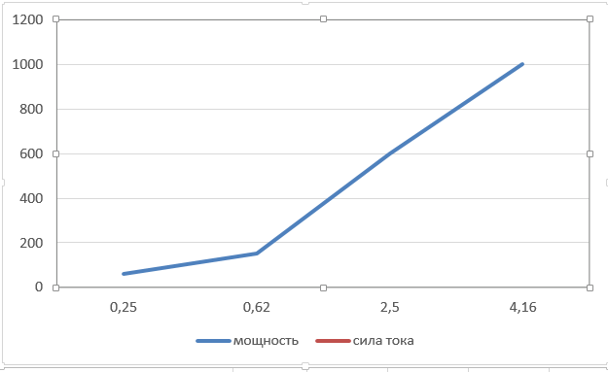
Мощность электрического тока напрямую зависит от силы тока

Slide 27
6 элемент

Slide 28
Ура!!!
Перед нами полный комплект элементов и нам предстоит собрать схему.

Slide 29
Почему теперь все работает ?

Slide 30
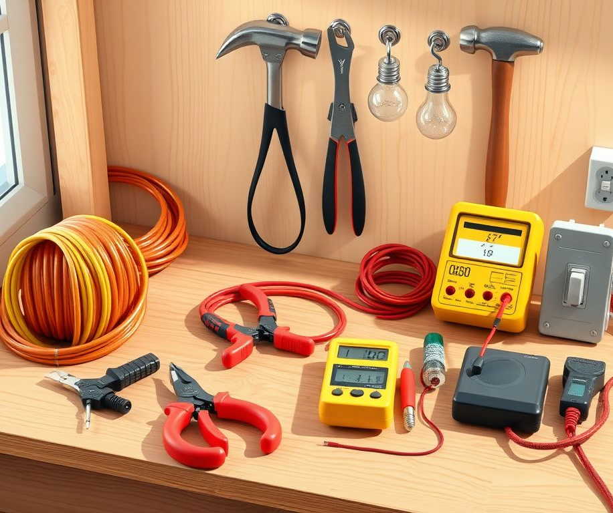
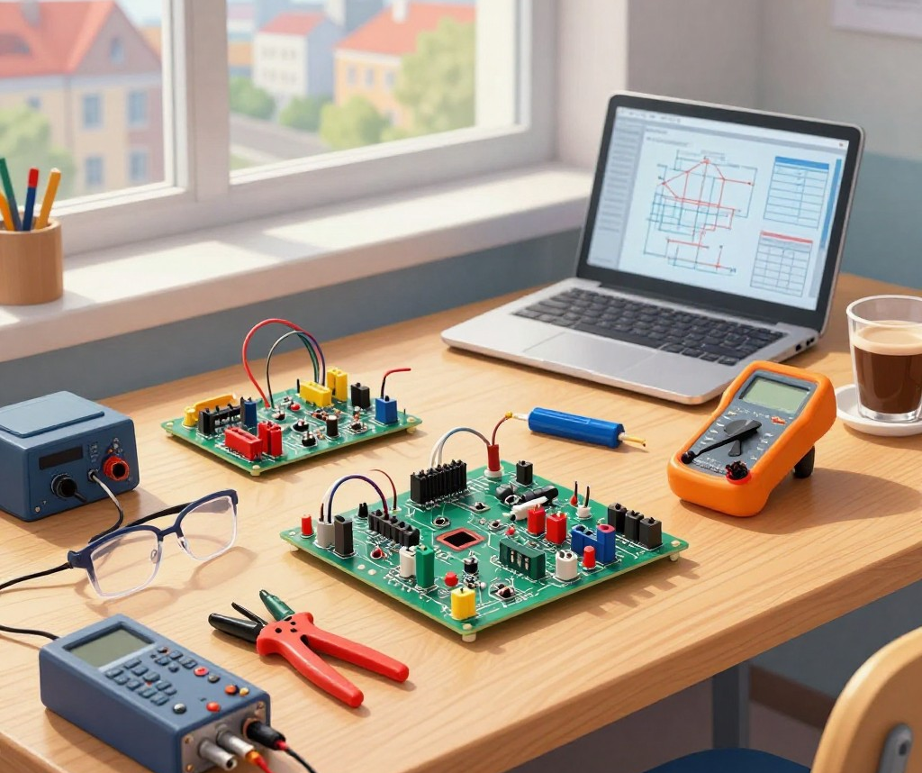
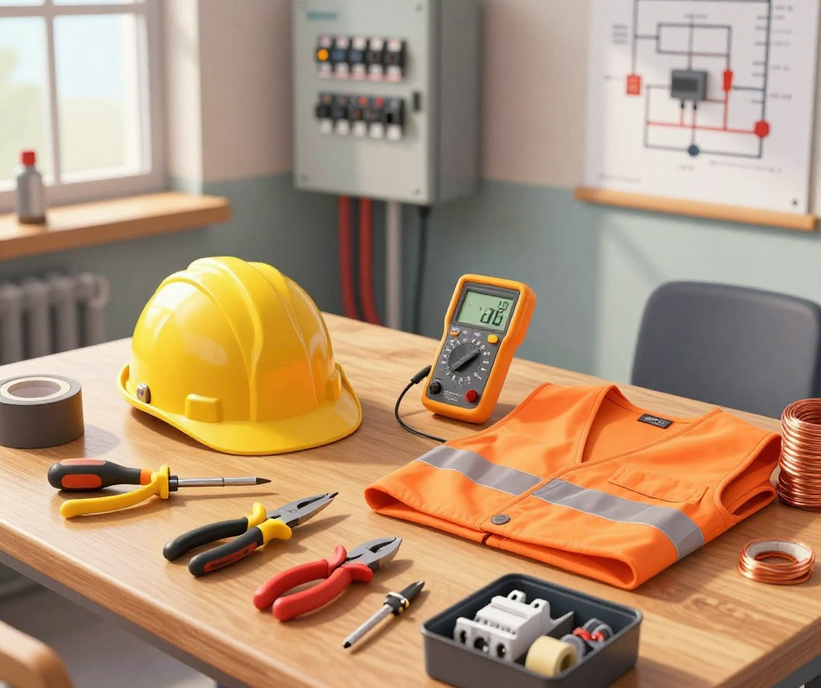
Профессии, связанные с электричеством
Электрик — мастер по ремонту
Инженер-электроник — создатель технологий
Энергетик и монтажник — ключевые профессии отрасли
Электрики отвечают за монтаж и обслуживание электросетей в жилых и промышленных зданиях. Их знания и навыки необходимы, чтобы обеспечить безопасное и надёжное электроснабжение.
Эти специалисты проектируют электронные устройства и системы, разрабатывают схемы для бытовой техники, связи и промышленности, внедряя новые технические инновации.
Энергетики управляют производством и распределением электроэнергии, а монтажники устанавливают оборудование и обеспечивают его правильную работу, поддерживая инфраструктуру страны.
18

Slide 31





Куда можно поступить изучать электричество?
Для освоения специальностей в сфере электроэнергетики и электроники существуют колледжи и техникумы с профильными программами.
Примеры известных учебных заведений:
Казанский энергетический колледж.
Елабужский политехнический колледж.
Колледж нефтехимии и нефтепереработки им. Н.В. Лемаева.
Бугульминский машиностроительный техникум.
Также доступны курсы и дополнительные программы по электронике, которые дают начальные навыки и открывают двери к дальнейшему развитию и работе.
19

Slide 32
Работа с электричеством может быть опасна, и если нет уверенности в своих знаниях и навыках, лучше обратиться к специалисту.

Slide 33

Почему знания по электрике так важны?
Освоение основ электрических цепей позволяет быстро решать бытовые задачи и развивает логическое мышление. Эти знания полезны в учёбе, повседневной жизни и профессии, обеспечивая уверенность при работе с электричеством.

Slide 34
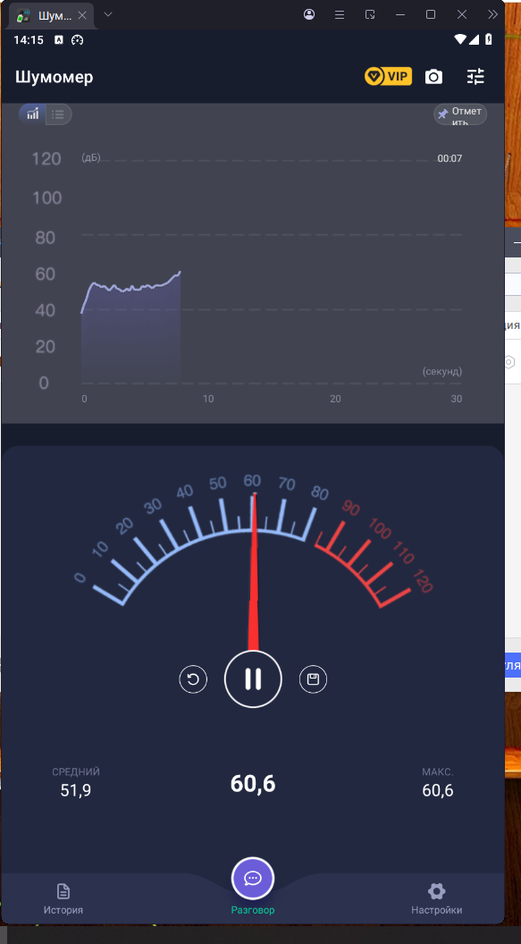
Рефлексия
Этап сборки на компьютере
Этап сборки с помощью реальных элементов
Этап выполнения расчетов и составление графиков

